Slide 1
Внедрение в законодательство
Российской Федерации договоров горного товарищества и договоров совместного инвестирования в области разведки, разработки и добычи угле водородов как способ повышения эффективности недропользования
ПАО «Газпром нефть»
2017

Slide 2
ИНИЦИАТИВА
Основа для внедрения в законодательство Российской Федерации договоров горного товарищества и договоров совместного инвестирования в области разведки, разработки и добычи угле водородов как способ повышения эффективности недропользования - разработанные Минприроды России проект федерального закона «Об особенностях совместной деятельности при разработке месторождений углеводородного сырья и о внесении изменений в Закон Российской Федерации «О недрах» и проект федерального закона «О внесении изменений в статью 1041 Гражданского кодекса Российской Федерации».

Slide 3
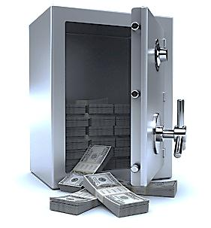

СОВМЕСТНАЯ РАЗРАБОТКА НЕДР (КОНСОРЦИУМ) – ИНСТРУМЕНТ, ПОЗВОЛЯЮЩИЙ УВЕЛИЧИТЬ ИНВЕСТИЦИИ В РЕЗУЛЬТАТЕ ПРИВЛЕЧЕНИЯ НОВЫХ СУБЪЕКТОВ
СОВМЕСТНАЯ РАЗРАБОТКА НЕДР
ОПЕРАТОР
ПОЛЬЗОВАТЕЛЬ НЕДР
ТОВАРИЩИ (ИНВЕСТОРЫ)
1
Обладает компетенцией,
технологией и средствами
1
Хочет привлечь технологии
и финансовые ресурсы
1
Владеют достаточными
средствами для инвестиций
2
Хочет получить право
участия в принятии решений
2
Нуждается в
разделении рисков
2
Хотят получить право
участия в принятии решений
3
Хочет получить доход в денежной или натуральной форме
3
Хочет сохранить контроль
за лицензией
3
Хотят получить
возможность дохода

Slide 4
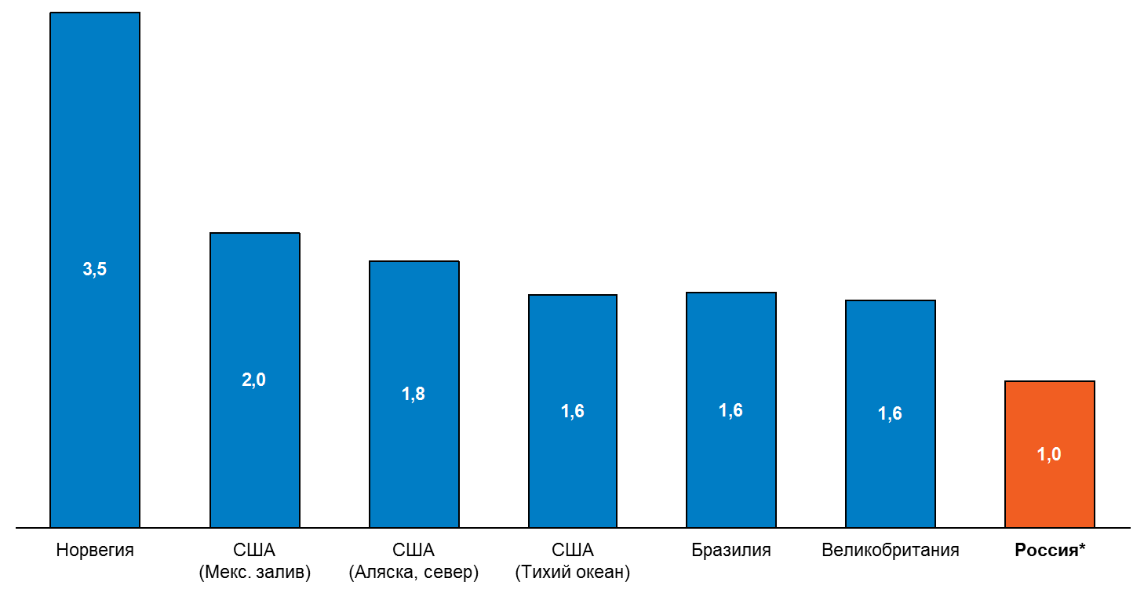
В большинстве добывающих стран используются инструменты консорциумов
Среднее количество участников в каждом проекте в различных странах мира, шт.
* При совместной разработке в России создается отдельное юридическое лицо, которому передаются права на пользование недрами
Источник: данные ФОИВ стран, VYGON Consulting

Slide 5
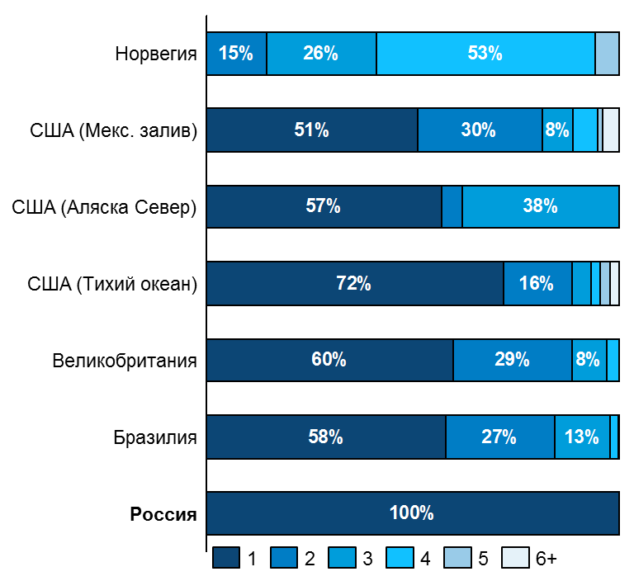
Около половины проектов в геологоразведке в мире
реализуется в рамках консорциумов
Распределение выданных лицензий по количеству инвесторов в странах мира
Разработка осуществляется в рамках консорциумов, которые формируются государством
Более половины одиночных лицензий принадлежат крупнейшим компаниям, которые могут взять на себя существенный риск
Около 90% одиночных лицензий принадлежат местной компании ASRC (Анкоридж, Аляска)
52% лицензий принадлежат Exxon Mobil
Одиночные лицензии распределены между компаниями равномерно
50% лицензий принадлежит 4 основным игрокам, из них половина государственной компании Petrobras
Известны лишь единичные случаи создания партнерств для проведения ГРР
Норвегия: лицензии на разведку, выданные в рамках лицензионные раундов 22, 23
США: действующие лицензии на шельфе
Великобритания: лицензии, выданные в рамках лицензионные раундов 28,29 и содержащие обязательства по проведению ГРР
Бразилия: действующие лицензии на разведку
Источник: данные ФОИВ стран, VYGON Consulting

Slide 6
Сейчас заключение ДГТ и ДСИ по российскому праву невозможно (1/2)
Принцип свободы договора (ст. 1, ст. 421 ГК РФ) не поддерживается правоприменителями , в т.ч. судами, налоговыми органами, органами Росреестра
Квалифицируют договоры в качестве прямо предусмотренных в ГК РФ или смешанных (подробнее - слайд 29)
Ставят под сомнение их действительность и исполнимость (например, п. 74 Постановления Пленума ВС РФ от 23.06.2015 г. №25 «О применении судами некоторых положений раздела I части первой Гражданского кодекса Российской Федерации», а также Постановление Пленума ВАС РФ от 11.07.2011 г. №54 «О некоторых вопросах разрешения споров, возникающих из договоров по поводу недвижимости, которая будет создана или приобретена в будущем»)
В случае признания договора как непоименованного, правоприменители применяют правила об аналогии закона (п.1 ст. 6), которые искажают коммерческие договорённости сторон и несут правовые риски
Применяют нормы схожих, на их взгляд, глав ГК РФ
Применяют схожие, на их взгляд, нормы НК РФ, что приводит к дополнительной необоснованной налоговой нагрузке
Законодатель подтверждает негативные тенденции, включая в ГК РФ новые ранее не признаваемые правоприменителями формы договоров

Slide 7
Сейчас заключение ДГТ и ДСИ по российскому праву невозможно (2/2)
Квалификация ДГТ в качестве договора подряда
Не позволяет переложить на оператора риски проекта – подрядчик всегда вправе получить возмещение расходов
Оператор не может поставить запасы на свой баланс
Квалификация ДГТ и ДСИ в качестве договора простого товарищества
Угрожает действительности сделки в связи с запретом на передачу права пользования недрами в качестве вклада в имущество товарищества
Не позволяет товарищам достичь полной «налоговой прозрачности»
Не даёт учесть в расходах непропорциональный вклад или перенести убытки
Даёт чрезмерно широкие возможности выхода товарища из проекта
Корпоративные формы совместного недропользования (ООО и АО)
Исключают «налоговую прозрачность» для миноритариев: двойной налог на прибыль
Не гарантируют миноритариям доли в добыче (только условное право на дивиденды) и возможности поставить запасы на свой баланс
Не позволяют гибко разделить риски проекта
Существенно ограничивают возможность финансирования «керри»

Slide 8
РЕШЕНИЕ – ВНЕДРЕНИЕ В РФ ОБЩЕПРИЗНАННЫЕХ ДОГОВОРНЫХ ИНСТРУМЕНТОВ РАЗДЕЛА РИСКОВ В НЕДРОПОЛЬЗОВАНИИ
Цели:
1
Увеличить инвестиционную привлекательность новых проектов в разведке и добыче
2
Сократить зависимость от иностранного права и офшорного структурирования
3
Снизить риски российских компаний за счёт диверсификации вложений
Условия:
1
Без бюджетных затрат и изменения фискального режима недропользования
2
Сохранение действующих основ системы регулирования пользования недрами
2
Создание законодательной возможности заключения договоров без правовых рисков
Решение:
ВНЕДРЕНИЕ принятых в мировой практике договорных форм совместного недропользования:
1
Рискового операторского договора* - договора горного товарищества (ДГТ)
2
Соглашения о совместной разработке** - договора совместного инвестирования (ДСИ)
* - Risk Service Agreement
** - Joint Operating Agreement

Slide 9
ПЕРВАЯ ДОГОВОРНАЯ МОДЕЛЬ
ДОГОВОР 1
ДОГОВОР ГОРНОГО ТОВАРИЩЕСТВА
Заключается между пользователем недр и оператором для совместного осуществления деятельности по геологическому изучению, включая поиск и оценку месторождений углеводородного сырья, а также по разведке и добыче углеводородного сырья и попутно извлекаемых ресурсов
ЯВЛЯЕТСЯ ГЛАСНЫМ ТОВАРИЩЕСТВОМ
(его существование раскрывается для всех третьих лиц)

Slide 10
СТОРОНЫ ДОГОВОРА ГОРНОГО ТОВАРИЩЕСТВА
Пользователь недр
ДОГОВОР 1
ДОГОВОР
ГОРНОГО ТОВАРИЩЕСТВА
Оператор

Slide 11
ВТОРАЯ ДОГОВОРНАЯ МОДЕЛЬ
ДОГОВОР 2
ДОГОВОР СОВМЕСТНОГО ИНВЕСТИРОВАНИЯ
Заключается между лицами, финансирующими деятельность по разработке, осуществляемую по договору горного товарищества
ЯВЛЯЕТСЯ ГЛАСНЫМ ТОВАРИЩЕСТВОМ
(его существование раскрывается для всех третьих лиц)

Slide 12
СТОРОНЫ ДОГОВОРА СОВМЕСТНОГО ИНВЕСТИРОВАНИЯ
Товарищ 1
ДОГОВОР 2
ДОГОВОР
СОВМЕСТНОГО
ИНВЕСТИРОВАНИЯ
Товарищ 2
Товарищ 3
(управляющий товарищ)
Пользователь
недр
ДОГОВОР 1
ДОГОВОР
ГОРНОГО
ТОВАРИЩЕСТВА

Slide 13
ОБЯЗАННОСТИ СТОРОН ДСИ
КАЖДАЯ ИЗ СТОРОН ДОГОВОРА ОБЯЗАНА:
ПОМИМО ЭТОГО УПРАВЛЯЮЩИЙ ТОВАРИЩ ОБЯЗАН ТАКЖЕ:
оплачивать общие расходы в объеме, пропорциональном ее доле в доходной части распределяемых углеводородного сырья и попутно извлекаемых ресурсов или доходов от их реализации
осуществлять права и обязанности оператора по договору горного товарищества в порядке и на условиях, определенных договором совместного инвестирования
учитывать денежные средства, получаемые им от других сторон договора, а также собственные средства, расходуемые в целях исполнения договора совместного инвестирования, на отдельном банковском счете (счетах)
вести отдельный учет денежных средств, получаемых им от каждой из сторон договора совместного инвестирования
предоставлять другим сторонам договора отчет о совершенных им по договору горного товарищества действиях, о полученных им ресурсах или доходах от их реализации и о произведенных им в связи с исполнением договора совместного инвестирования расходах

Slide 14
ПОРЯДОК ОСУЩЕСТВЛЕНИЯ СОВМЕСТНОЙ ДЕЯТЕЛЬНОСТИ
УПРАВЛЕНИЕ СОВМЕСТНОЙ ДЕЯТЕЛЬНОСТЬЮ
по общему правилу решения по всем вопросам совместной деятельности принимаются сторонами единогласно
договором может быть предусмотрено создание управляющего комитета инвесторов, в состав которого входят представители всех сторон договора, имеющие равное или разное количество голосов.
ВЕДЕНИЕ ОБЩИХ ДЕЛ
ведение общих дел от имени всех сторон договора осуществляет управляющий товарищ
управляющий товарищ обязан указывать при совершении сделок с третьими лицами, что действует от имени всех сторон договора совместного инвестирования (в письменных документах после наименования управляющего товарища делается пометка «договор совместного инвестирования»)
договором может быть предусмотрено, что управляющий товарищ не вправе совершать определенные сделки с третьими лицами, а также что для совершения определенных юридических действий ему необходимо предварительно получить согласие других сторон договора или одобрение управляющего комитета Инвесторов

Slide 15
ПОЛОЖИТЕЛЬНЫЕ ЭФФЕКТЫ ОТ РЕФОРМЫ
Приток инвестиций в нефтегазовую отрасль
Рост совокупных отчислений в консолидированный бюджет РФ
Повышение устойчивости российских нефтегазовых компаний за счёт диверсифицированных вложений в совместные проекты
Более рациональное использование недр и расширенное воспроизводство минерально-сырьевой базы
Вовлечение сложных и нетрадиционных ресурсов в разработку
Рост производства в смежных отраслях за счёт мультипликативного эффекта (нефтесервисные услуги, металлургия, строительство и т.д.)
Дополнительные возможности деофшоризации и снижения зависимости от иностранного права и зарубежных судов в нефтегазовых проектах

Slide 16
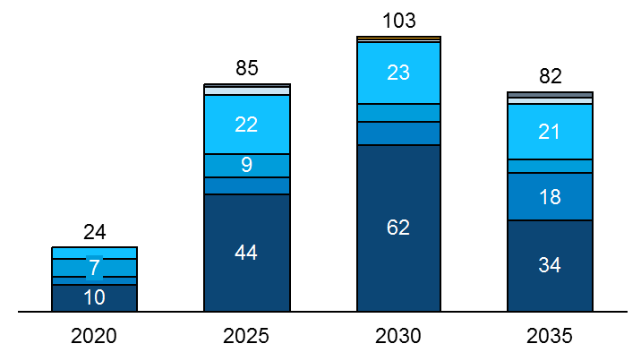
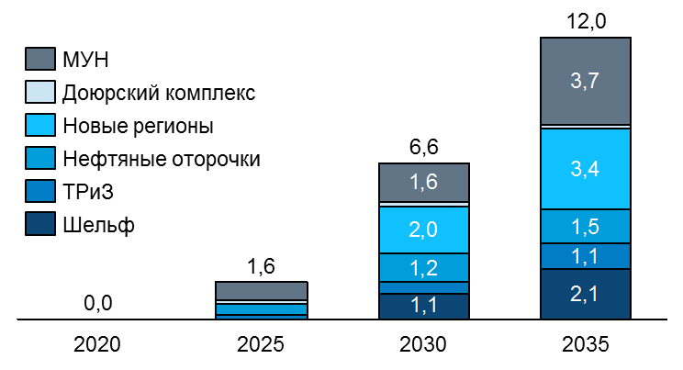
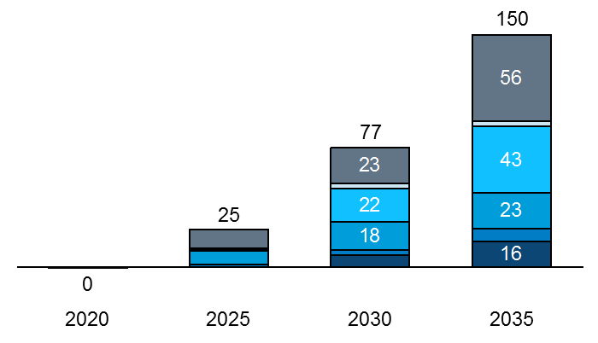
БЛАГОДАРЯ РЕФОРМЕ БУДУТ РЕАЛИЗОВАНЫ ДЕСЯТКИ РИСКОВЫХ ПРОЕКТОВ ДЛЯ РАЗЛИЧНЫХ ТИПОВ СЛОЖНЫХ ЗАПАСОВ
Прирост инвестиций, млрд руб.
Прирост добычи, млн т
Дополнительный доход государства, млрд руб.
До 2035 года результатом применения новых договорных форм будет реализация около 12-17 различных опций разработки:
Инвестиции ~1400 млрд руб.
Добыча нефти ~100 млн т
Доход государства ~1250 млрд руб.
Источник: VYGON Consulting

Slide 17
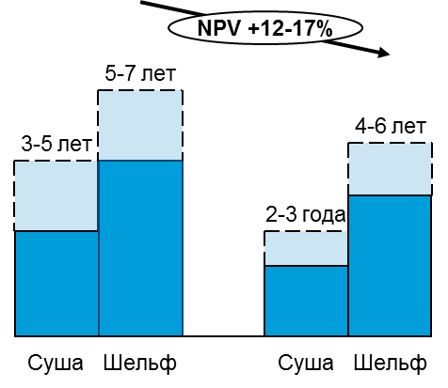
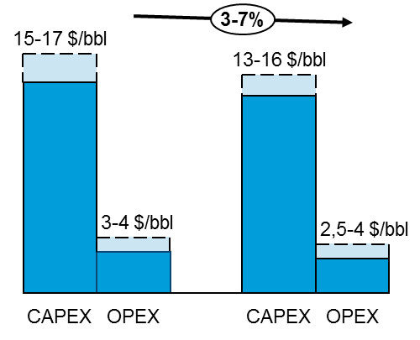
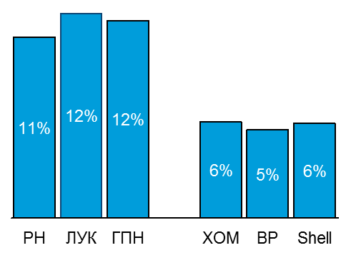
Финансово-экономический эффект за счёт ускорения инвестиций и роста их эффективности ОТ РОД И ДГТ
Ускорение ввода проектов
Рост эффективности
Снижение стоимости финансирования
Привлечение финансирования
Привлечение готовых технологий
Фокусное управление проектом
Технологическая специализация
Высокая операционная
и инвестиционная эффективность
Управленческий опыт
Низкая стоимость финансирования
Готовность к риску или
лучшее понимание риска
Недостаток собственных опций
для инвестирования
Факторы
Срок ввода проектов
Затраты на разработку (ТрИЗ)
Стоимость капитала
(WACC, %)
Текущая
ситуация
После реформы
Текущая
ситуация
После реформы
Российские
Международные
Оценка эффекта (на примерах)
Источник: Данные компаний, VYGON Consulting

Slide 18
ТАКЖЕ НОВЫЕ ДОГОВОРНЫЕ ФОРМЫ ПОЗВОЛЯЮТ
  переносить риски проекта с пользователя недр на оператора или распределять их внутри группы инвесторов
  координировать разработку единого месторождения, в отношении частей которого выданы разные лицензии (юнитизация)
  делегировать разработку части месторождения партнёру (напр., газовой компании – передать нефтяные оторочки газового месторождения нефтяной компании)
  финансировать спорные ГРР или мероприятия повышения нефтеотдачи за счёт и на риск одного из партнёров совместного проекта (операции на собственный риск)
  финансировать расходы партнёра в рамках общих лицензионных обязательств, в т.ч. в качестве платы за вход в проект, без налоговых потерь и без изменения доли в прибыли (финансирование «керри»)

